Slide 1
«Правила нашей безопасности»
Педагог-психолог: Белокурова И.В.

Slide 2
Какая самая ценная вещь в мире есть у каждого человека?
Ответ_______________________________________

Slide 3
Какая бывает опасность?
ОПАСНОСТЬ
ПРИРОДНАЯ
СОЦИАЛЬНАЯ
ТЕХНОГЕННАЯ

Slide 4
Безопасность дома

Slide 5
Пожар - огонь, способный самостоятельно распространяться вне мест, специально предназначенных для его разведения и поддержания. При этом огонь не обязательно появляется в виде открытого пламени, достаточно тления и горения (накаливания).

Slide 6
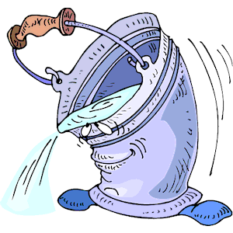
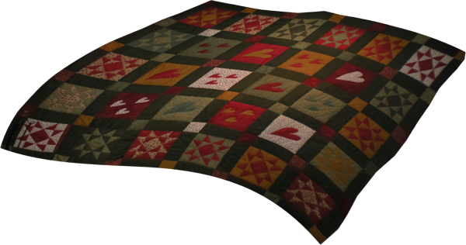
Чем можно потушить пожар?

Slide 7
Если огонь небольшой, можно попробовать сразу же затушить его, набросив на него плотную ткань, одеяло или вылив кастрюлю воды.
Если огонь сразу не погас, немедленно убегай из дома в безопасное место. И только после этого звони в пожарную охрану по телефону «101" или попроси об этом соседей.
Если не можешь убежать из горящей квартиры, сразу же позвони по телефону "101" и сообщи пожарным точный адрес и номер своей квартиры. После этого из окна зови на помощь соседей и прохожих.

Slide 8
4. Если чувствуешь, что задыхаешься от дыма, опустись на корточки или продвигайся к выходу ползком - внизу меньше дыма.
5. При пожаре в подъезде никогда не садись в лифт, он может отключиться, и ты задохнешься.
6. Ожидая приезда пожарных, не теряй головы и не выпрыгивай из окна, тебя обязательно спасут.
7. Когда приедут пожарные, во всем их слушайся и не бойся, они лучше знают, как тебя спасти.

Slide 9
Безопасность на дороге

Slide 10
Правило 1
Пешеходы должны ходить только по _________.
И идти по нему нужно, придерживаясь правой стороны, чтобы не сталкиваться со встречными людьми.

Slide 11
Правило 2:
Если дорога небольшая, пешеходы по обочинам идут _____________ транспорту.

Slide 12
Правило 3
при переходе улицы обязательно надо посмотреть сначала _________, а потом _____________.

Slide 13
Правило 4
Где попало и как попало дорогу переходить нельзя! А где можно переходить улицу?_______________

Slide 14
Правило 5
Правильно переходить дорогу на перекрёстке помогает «трёхглазый командир улицы» ______________.

Slide 15
ПРАВИЛА ПОВЕДЕНИЯ УЧАЩЕГОСЯ В ШКОЛЕ

Slide 16
Учащиеся приходят на занятия за 10 – 15 минут (опаздывать стыдно)

Slide 17
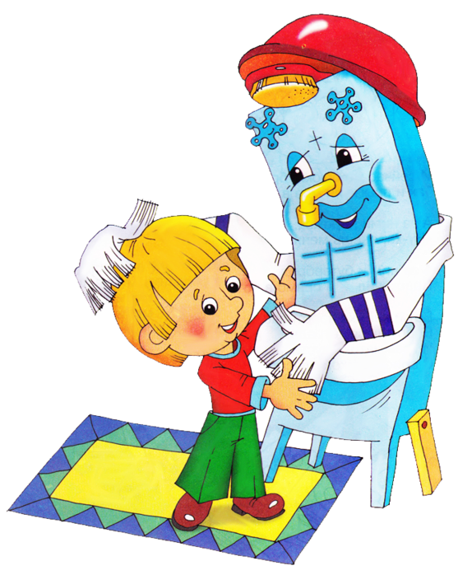
Одежда должна быть чистой, аккуратной

Slide 18
На уроке нужно внимательно слушать учителя, не разговаривать
Если нужно задать вопрос, то подними руку

Slide 19
Ученик обязан выполнять домашние задания
На уроках нужно хорошо работать, быть активным и внимательным

Slide 20
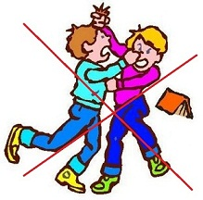
Во время перемены нельзя бегать, нельзя толкаться

Slide 21
Нельзя обзывать одноклассников и других ребят
Нельзя драться (решай проблемы словами – слово воздействует лучше)

Slide 22
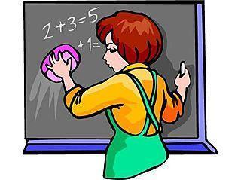
Ученик должен содержать своё рабочее место в чистоте
Ученик должен дежурить в классе

Slide 23
Желаю удачи!

